Slide 1
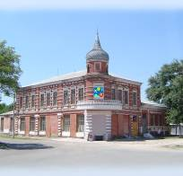
МБОУ ДОД ЦНТТ
Выполнил:
Крижановский Михаил Николаевич
Научный Руководитель: Шишкин Евгений Маленович,
Почётный Работник Общего Образования Российской Федерации, заведующий лабораторией радиоэлектроники, педагог дополнительного образования высшей категории
Армавир

Slide 2
ПОСТАВЛЕННАЯ ЦЕЛЬ
Поставленная цель – предложить пути технического решения по ориентации в окружающем пространстве не просто слепых и слабовидящих людей, а именно людей, недавно потерявших зрение. Основная сложность заключается в том, что новые навыки ориентации в пространстве ещё не выработаны, а старые навыки уже не работают.
РАБОЧАЯ ГИПОТЕЗА
Рабочая гипотеза: двух уровневое сканирование окружающего пространства с учётом эргономических зон и потребностей людей с ограниченными возможностями способно обеспечить ускоренную выработку навыков по ори выработку навыков по ориентации людей, недавно потерявших зрение.
Notes:
2

Slide 3
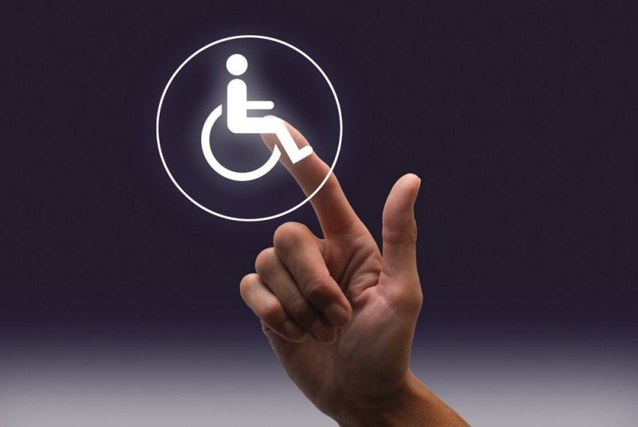
Notes:
3

Slide 4
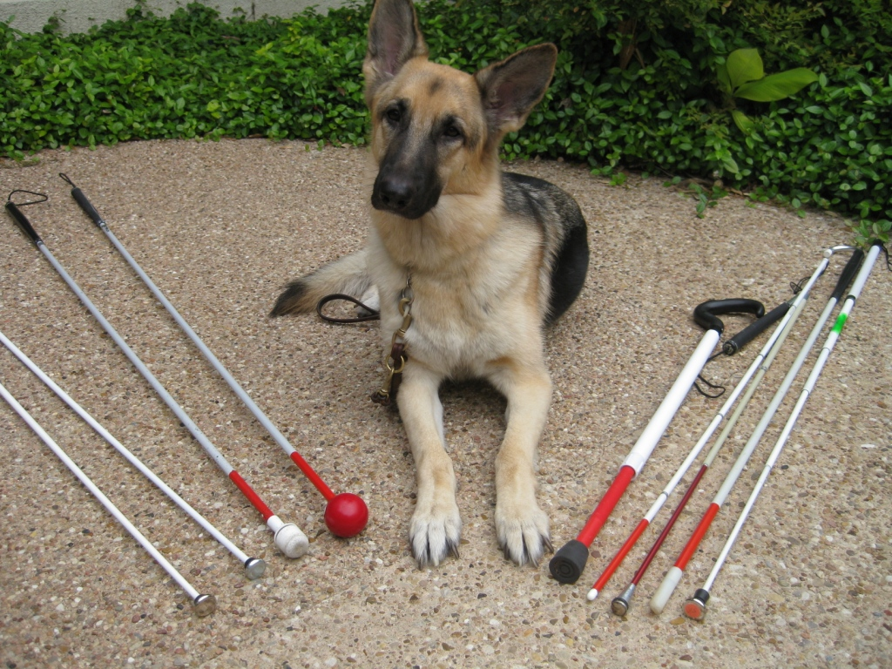
Notes:
4

Slide 5
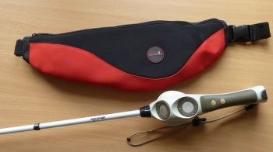
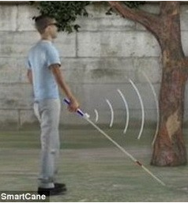
СМАРТ - ТРОСТЬ
Notes:
5

Slide 6
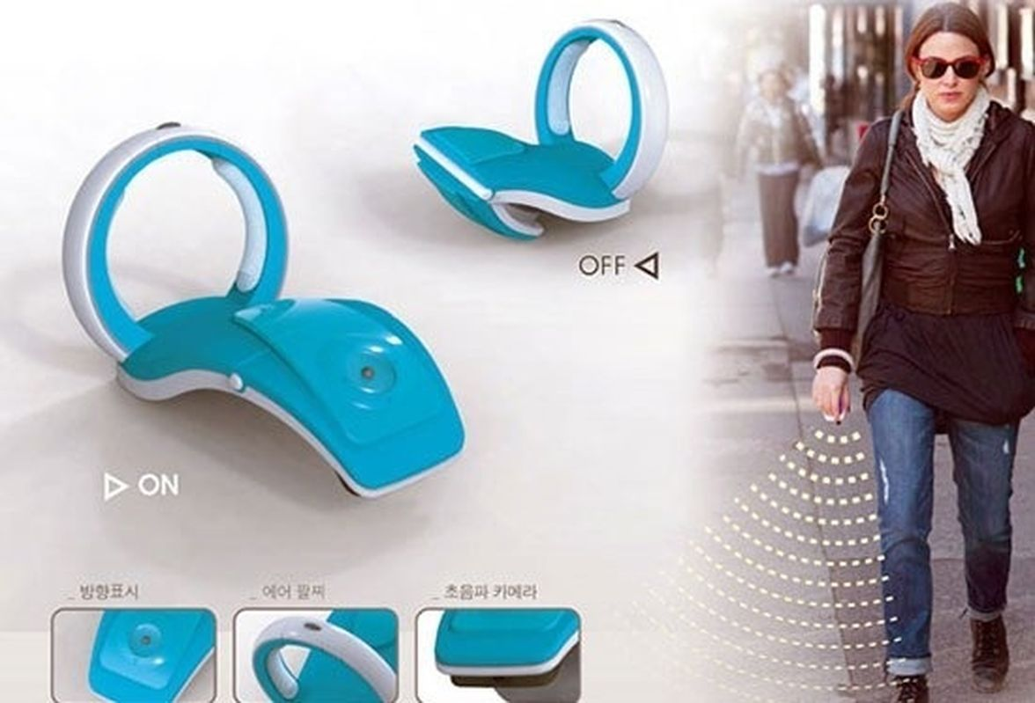
«Supersonic Stick on the Wrist for Blind People»
Notes:
6

Slide 7
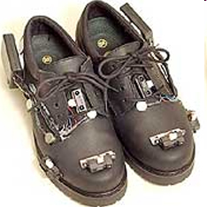
Вибрирующие ботинки от Антонина Каспара
Notes:
7

Slide 8
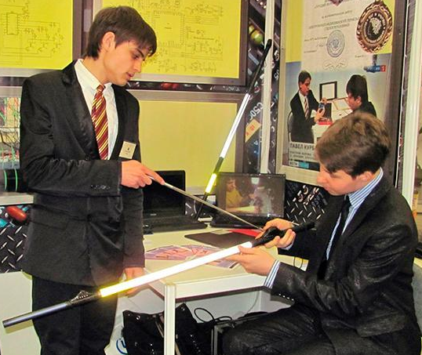
Трость для слепых с GPS-навигатором от Павла Курбацкого
Notes:
8

Slide 9
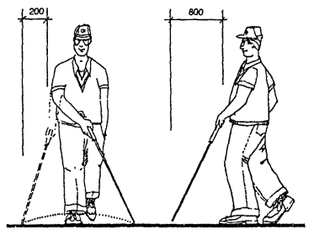
Notes:
9

Slide 10
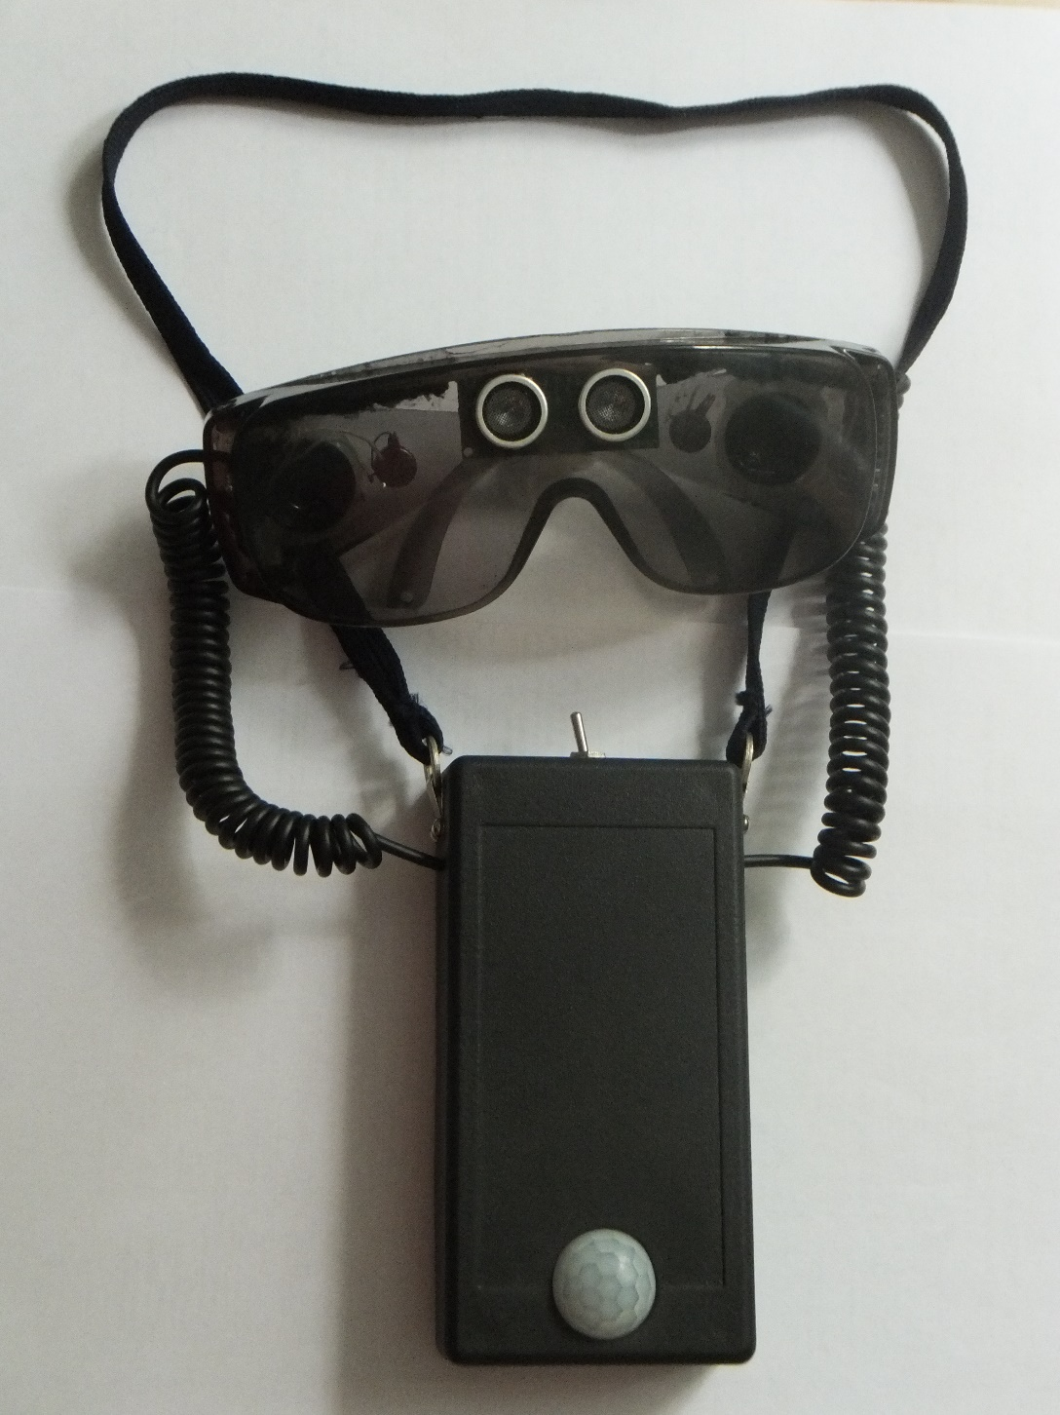
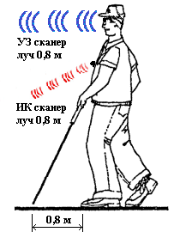
Notes:
10

Slide 11
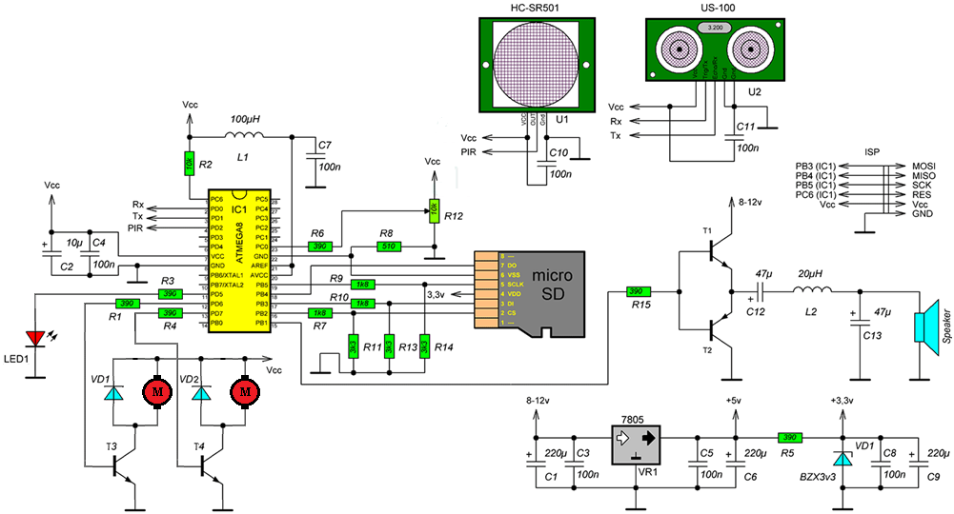
ЭЛЕКТРОННАЯ СХЕМА УСТРОЙСТВА
Notes:
11

Slide 12
Себестоимость устройства
№п.п | Наименование | Кол-во шт | Цена рубль | Стоимость
1. | Микроконтроллер ATmega8 | 1 | 200 | 200
2. | Флеш память micro SD 2 Гб | 1 | 250 | 250
3. | Ультразвуковой дальномер US-100 | 1 | 450 | 450
4. | Инфракрасный датчик HC-SR501 | 1 | 200 | 200
5. | Транзисторы КТ3102 | 4 | 2 | 8
6. | Диоды, стабилитроны, светодиоды | 4 | 5 | 20
7. | Громкоговоритель | 1 | 50 | 50
8. | Конденсаторы | 10 | 8 | 80
9. | Резисторы | 15 | 3 | 45
10. | Аккумулятор | 1 | 350 | 350
Прочие затраты |  |  |  | 347
Notes:
12

Slide 13
ПОСТАВЛЕННАЯ ЦЕЛЬ
Поставленная цель – предложить пути технического решения по ориентации в окружающем пространстве не просто слепых и слабовидящих людей, а именно людей, недавно потерявших зрение. Основная сложность заключается в том, что новые навыки ориентации в пространстве ещё не выработаны, а старые навыки уже не работают.
РАБОЧАЯ ГИПОТЕЗА
Рабочая гипотеза: двух уровневое сканирование окружающего пространства с учётом эргономических зон и потребностей людей с ограниченными возможностями способно обеспечить ускоренную выработку навыков по ори выработку навыков по ориентации людей, недавно потерявших зрение.
Notes:
13

Slide 14
СПАСИБО ЗА ВНИМАНИЕ!
Notes:
14

